Slide 1

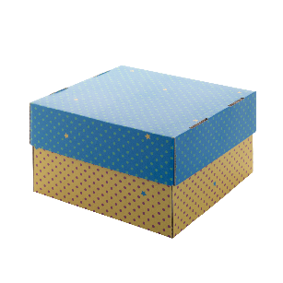
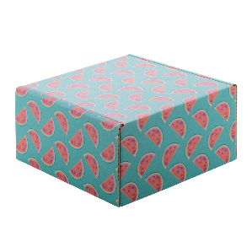
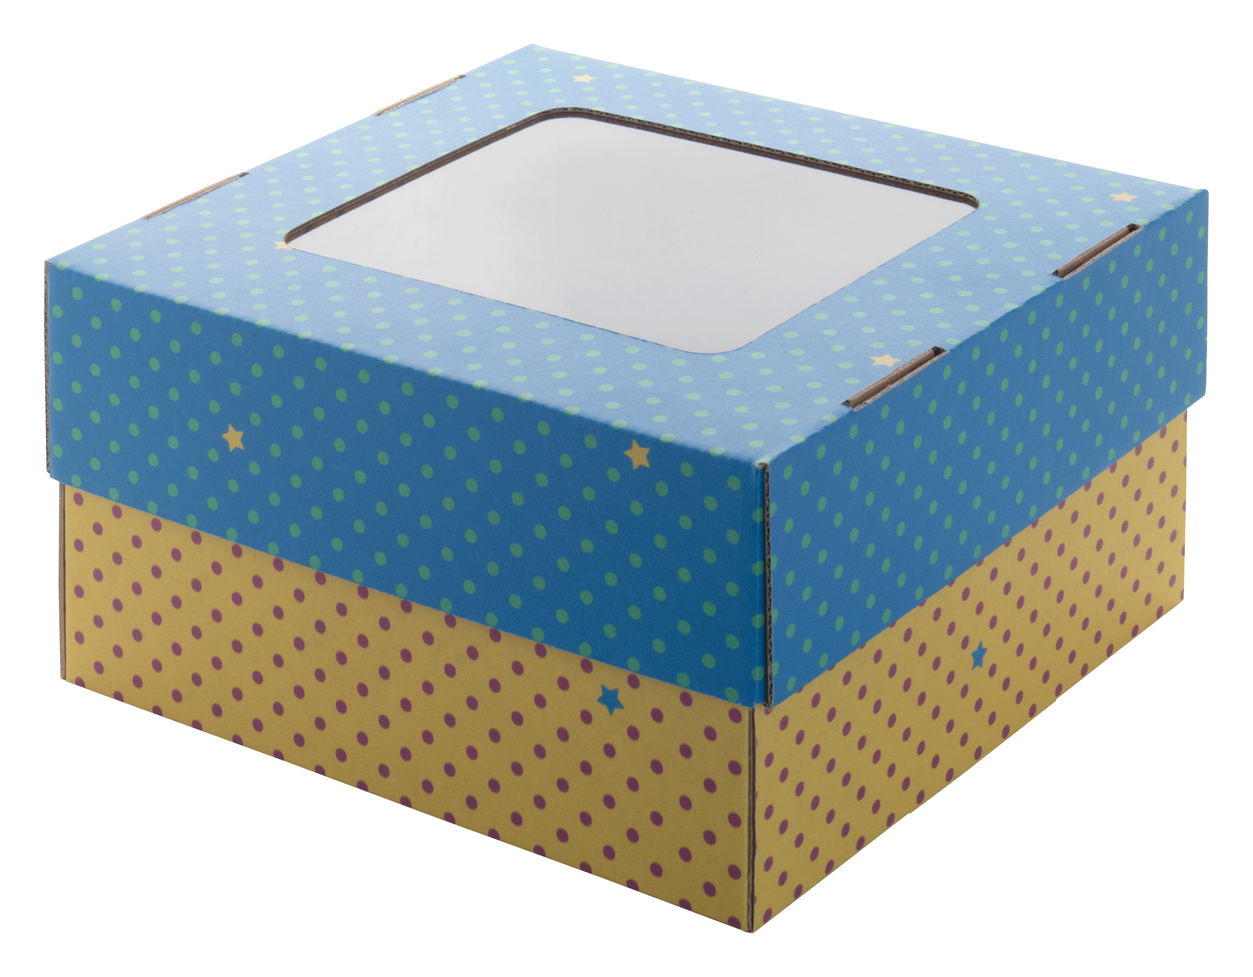
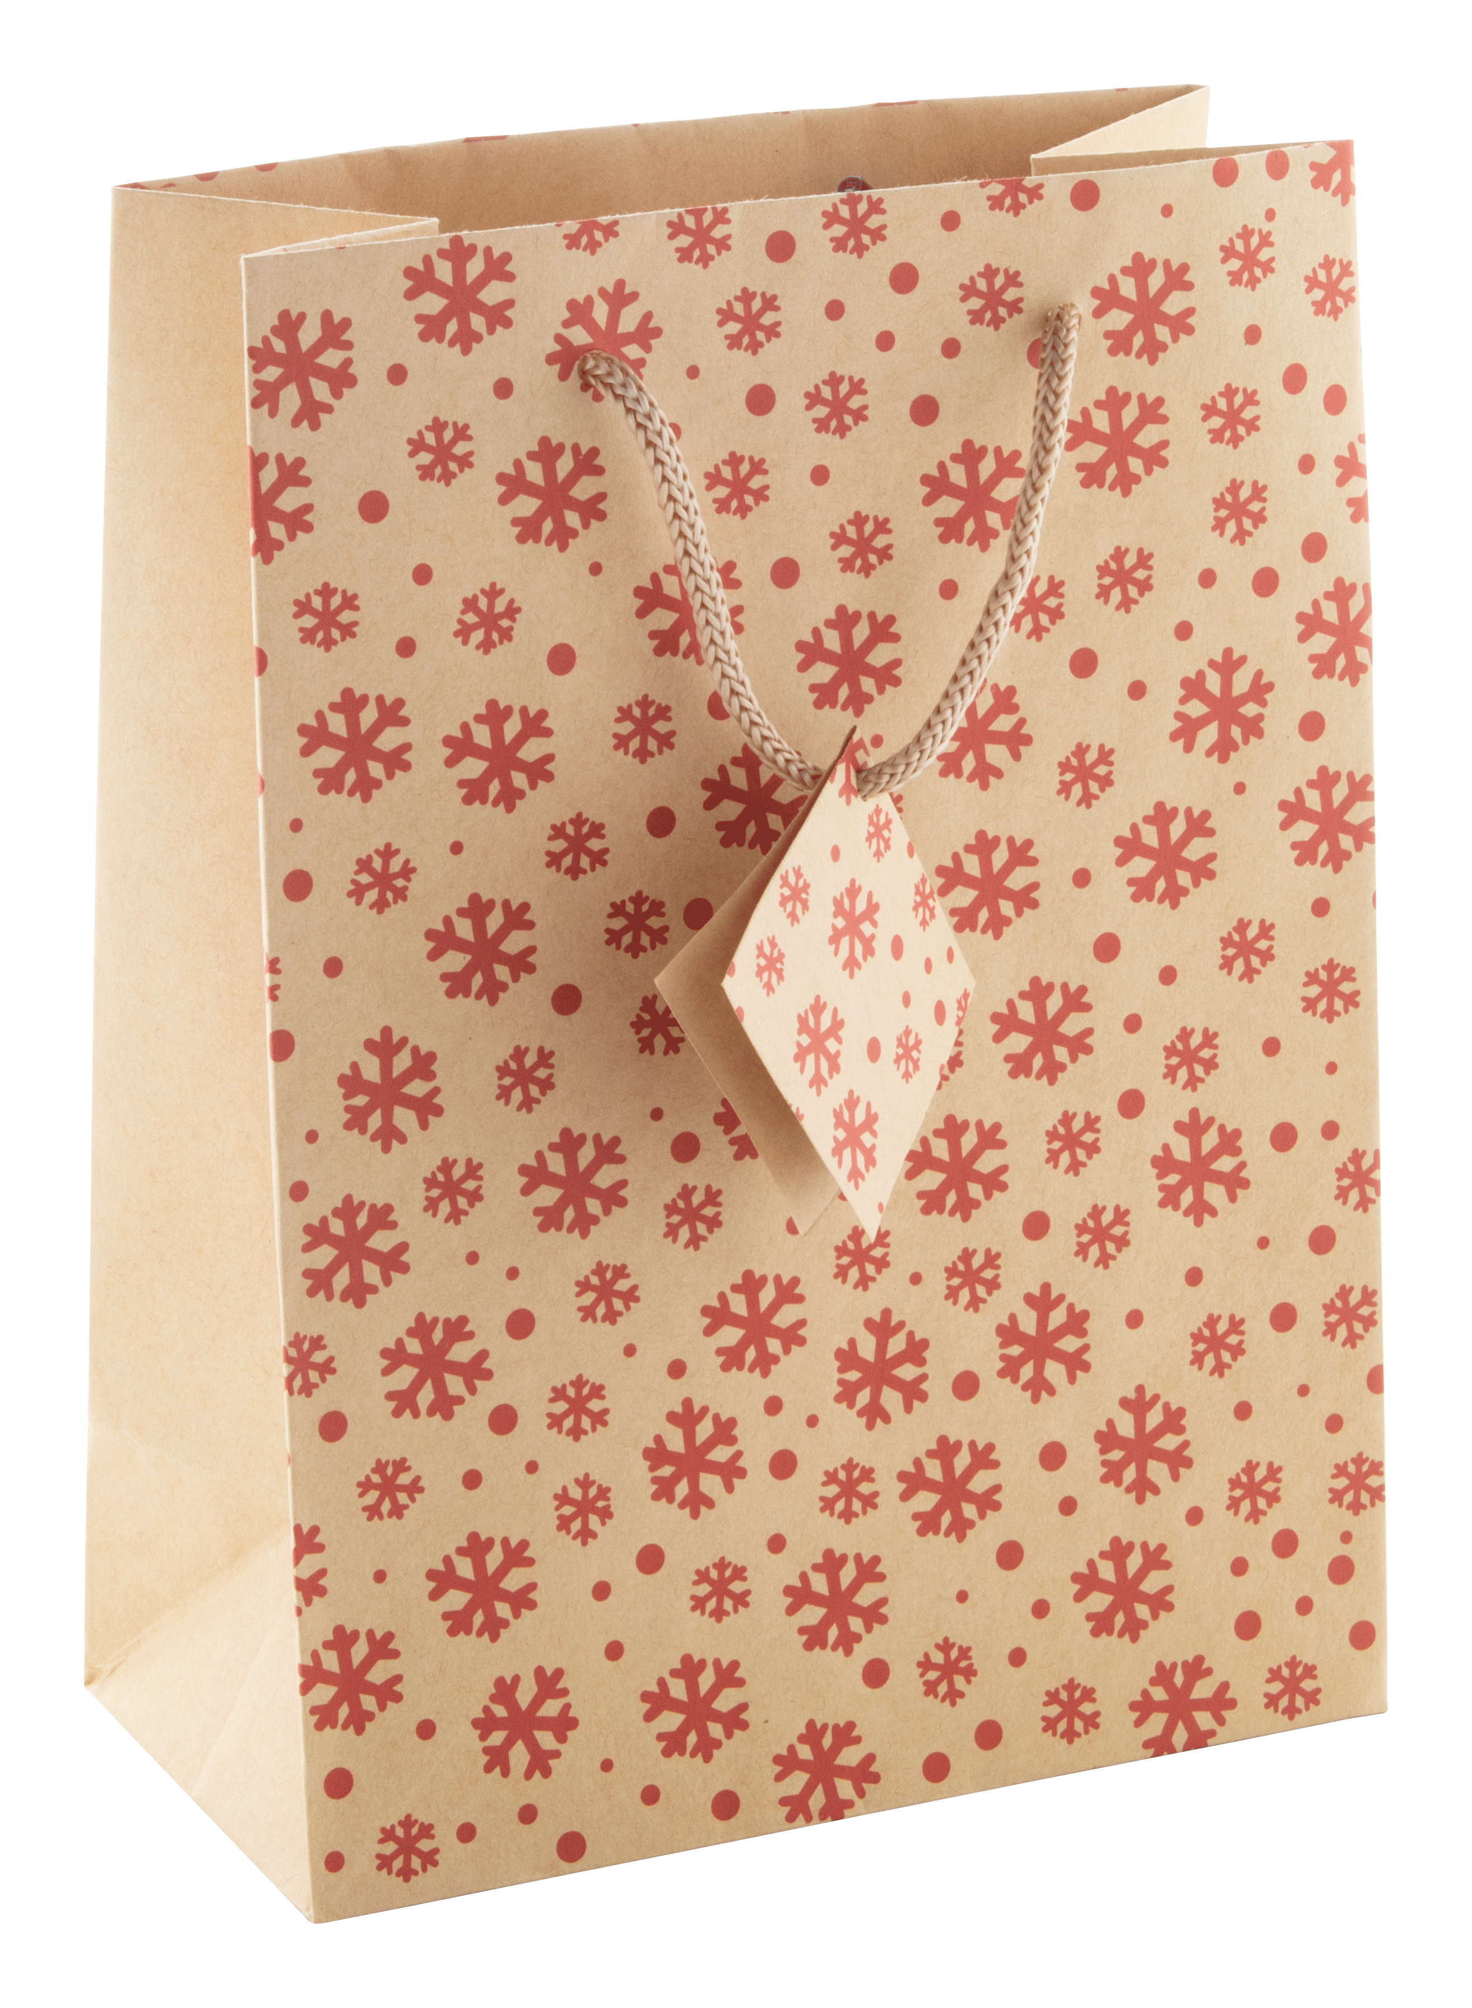
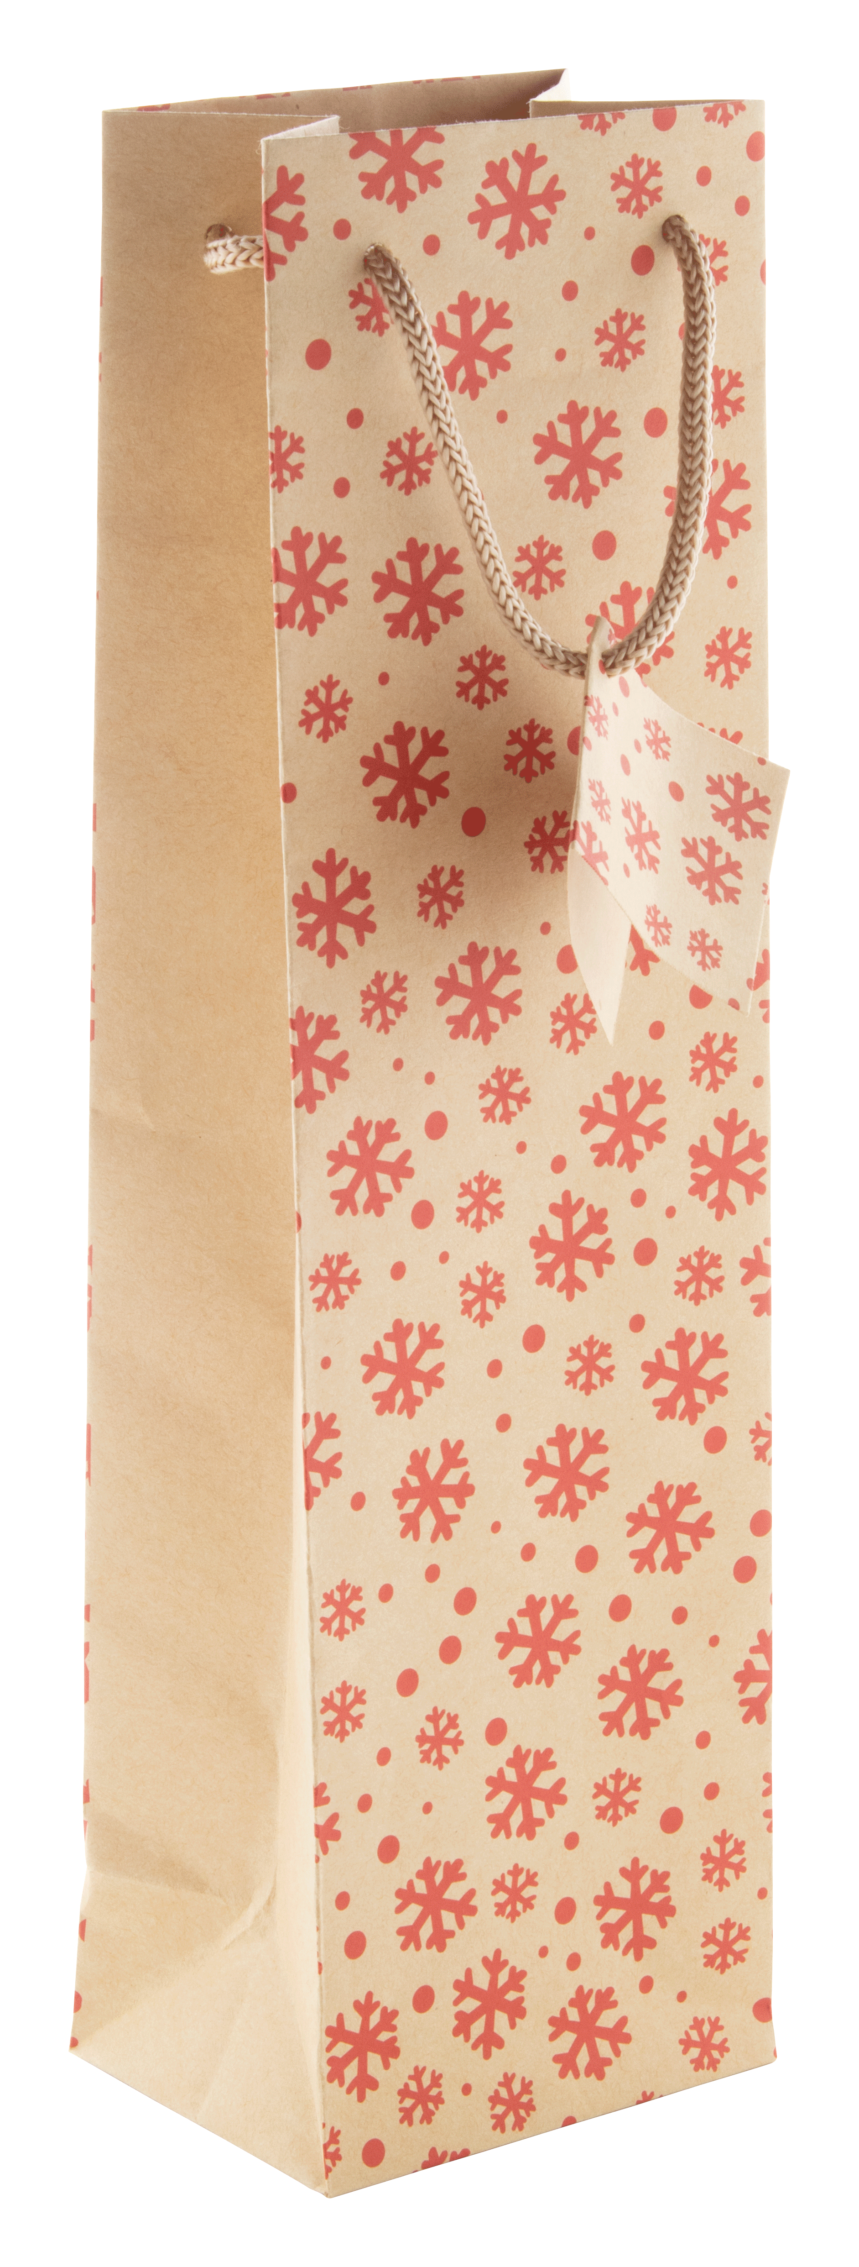
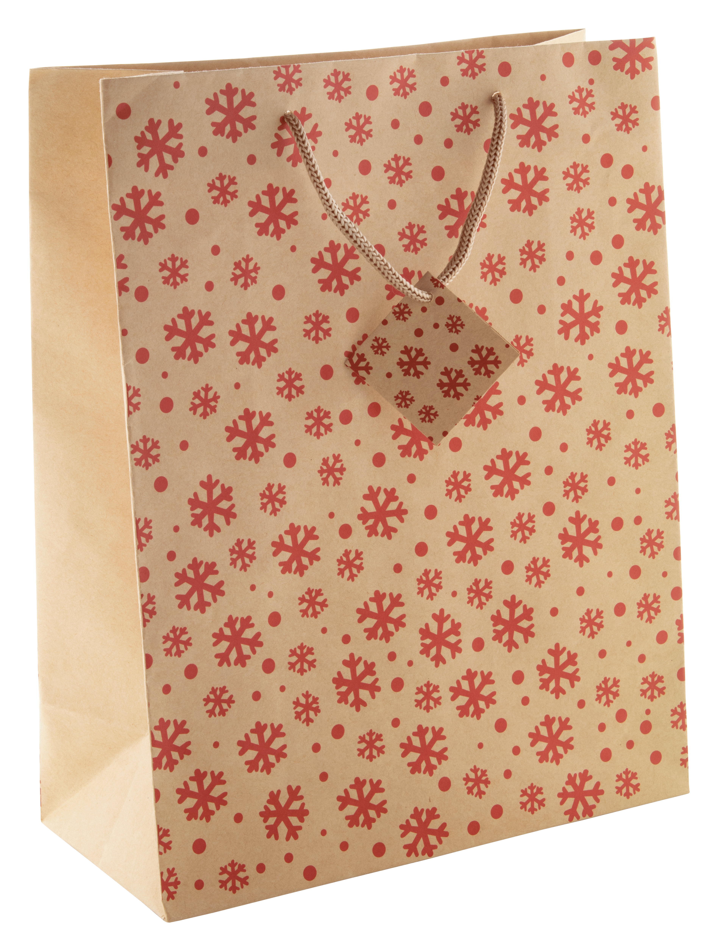
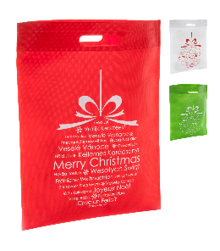
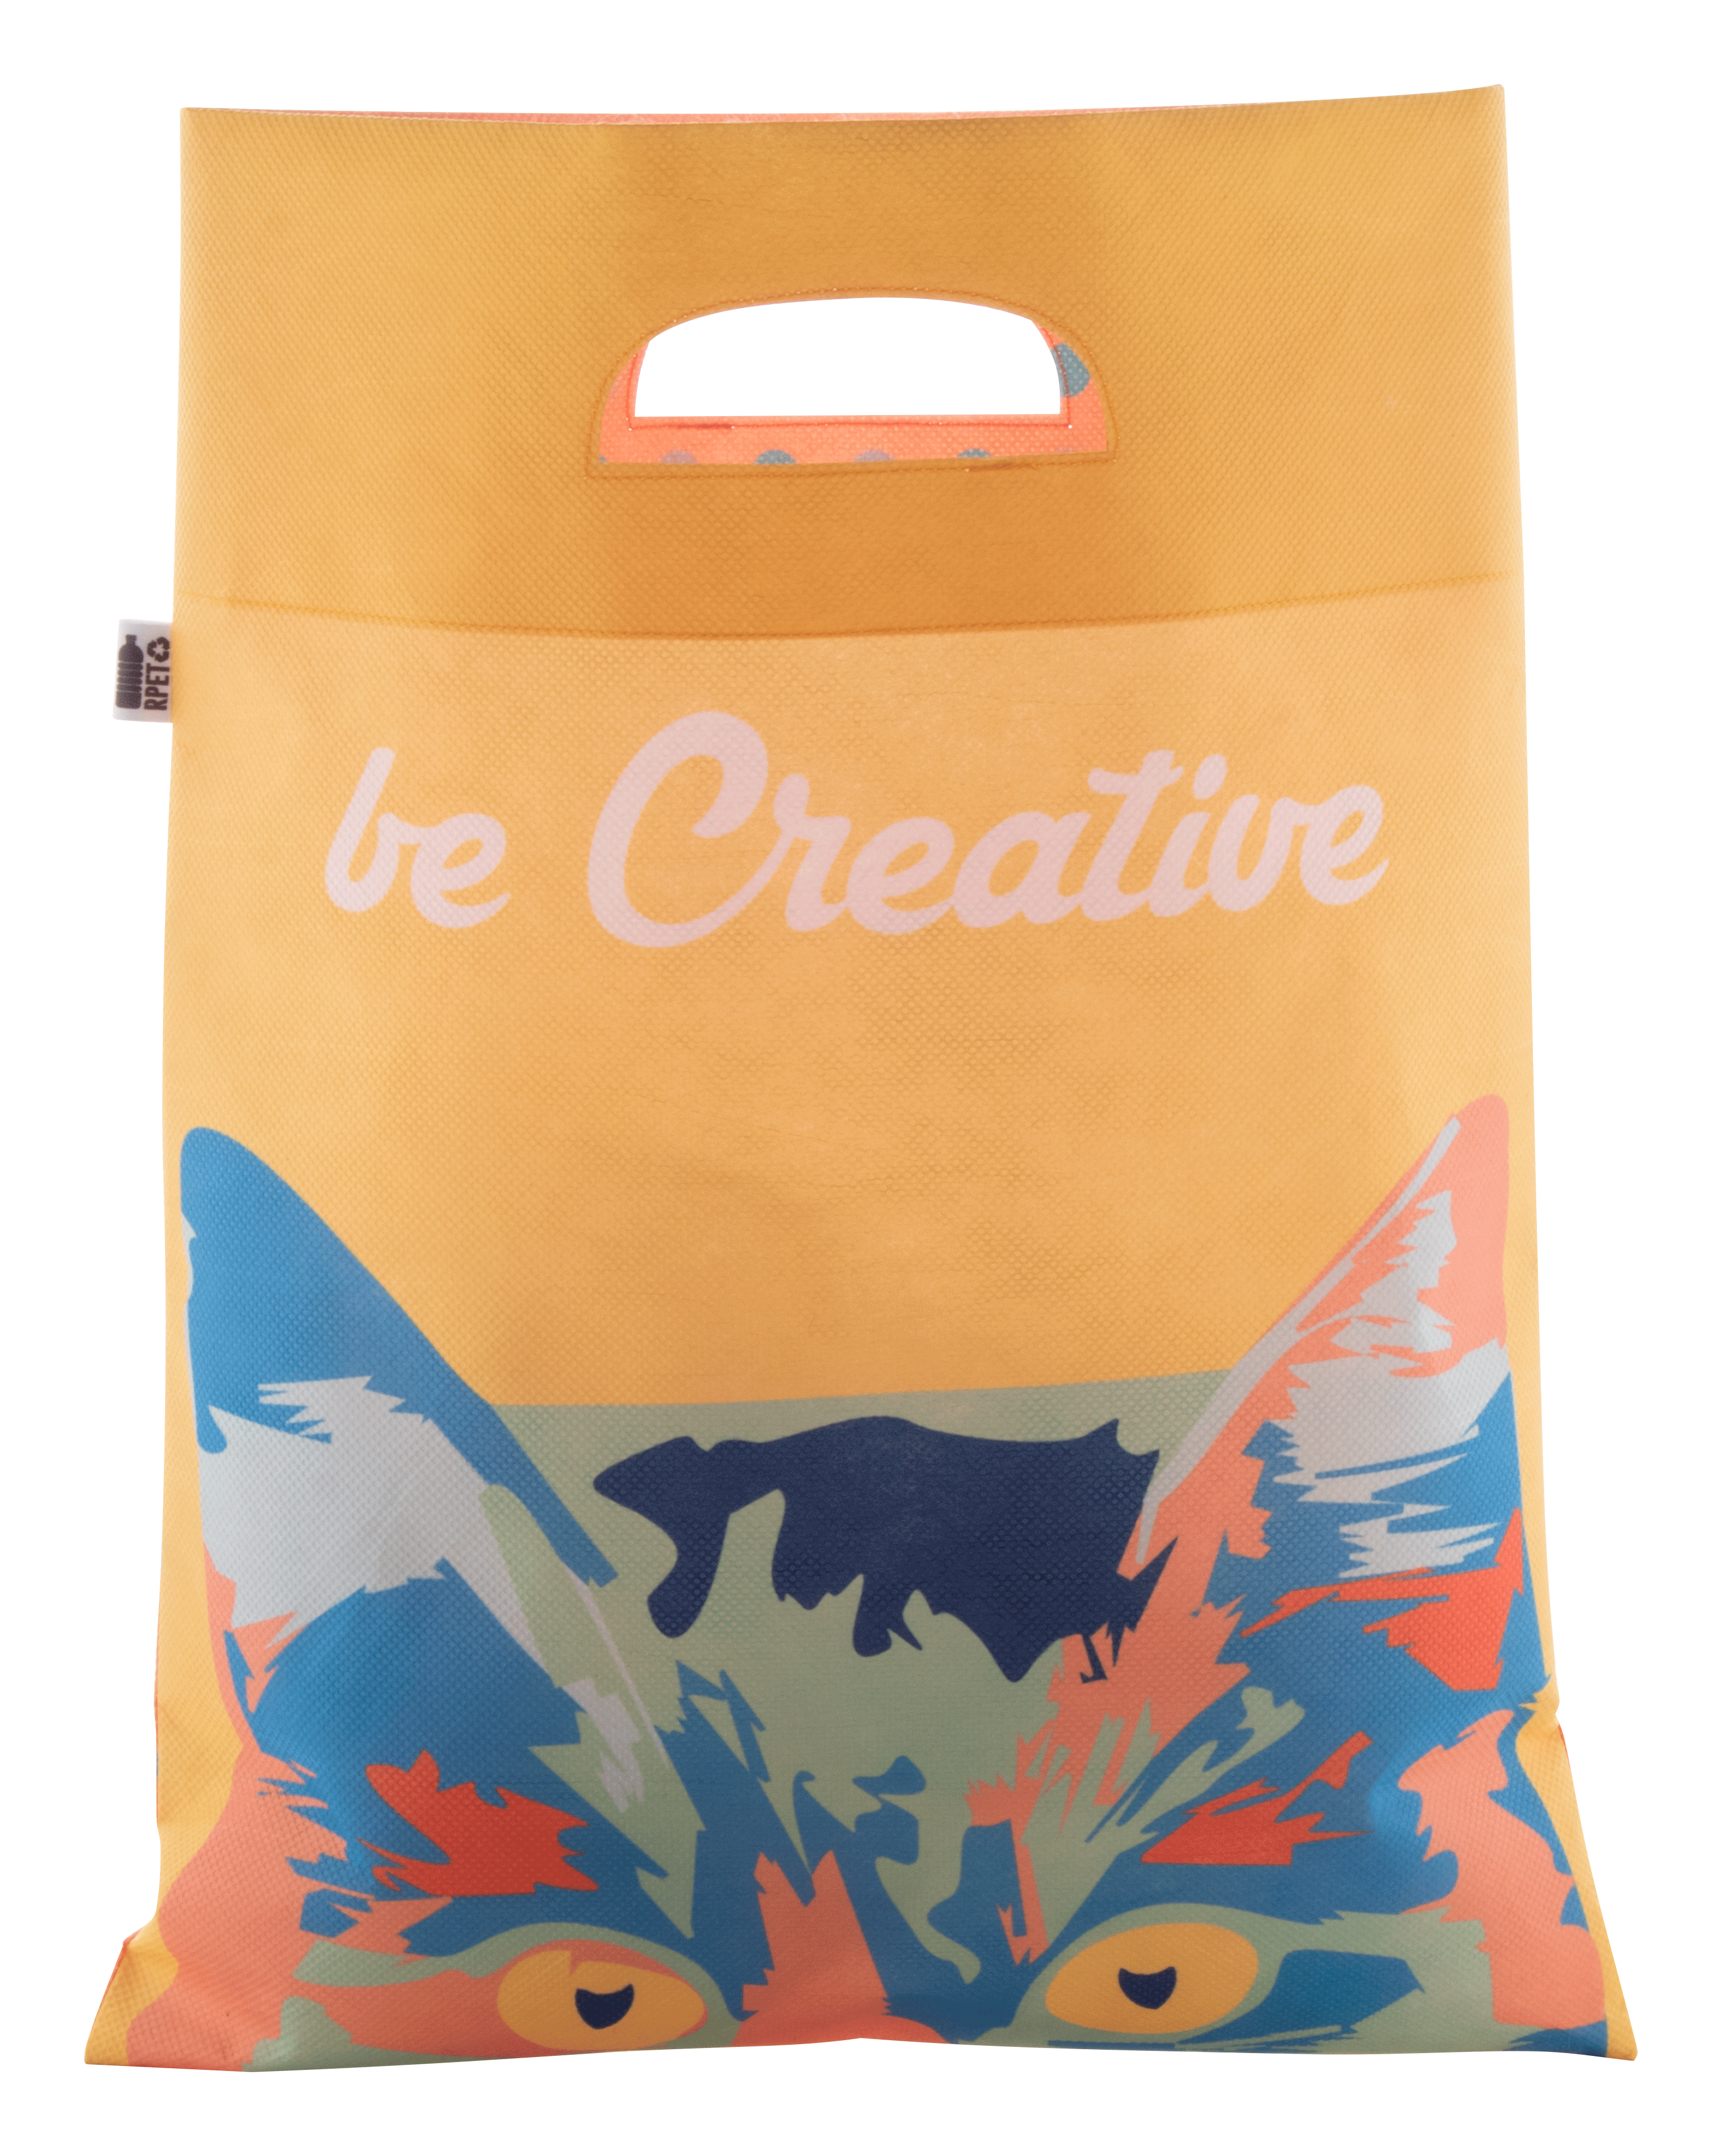
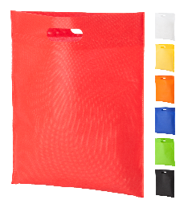
Geben Sie Ihre Kontaktdaten hier ein!
Weihnachtsverpackung
Eine geschmackvolle Verpackung schafft Mehrwert! Schauen Sie sich unsere Ideen und Lösungen für Ihre Weihnachtsgeschenke an! Bestellen Sie individualisierte Verpackungen für Ihre Marken und Produkte, um deren Aufmachung auf die nächste Stufe zu heben!
CreaBox Gift Box Plus S AP716126-01
Inidividuelle und vollfarbig bedruckte Geschenkbox aus Wellpappe mit selbstklebendem Verschlussstreifen und Deckel-/Bodenverschluss. Wird flach verpacht geliefert. Mindestmenge: 50 Stk.
00,00 EUR
CreaBox Post Square S
AP716129-01
Inidividuelle und vollfarbig bedruckte Post-Geschenkbox aus Wellpappe mit selbstklebendem Verschlussstreifen. Wird flach verpacht geliefert. Mindestmenge: 50 Stk.
00,00 EUR
CreaBox Gift Box WindowS
AP716143-01
Inidividuelle und vollfarbig bedruckte Geschenkbox aus Wellpappe mit selbstklebendem Verschlussstreifen, Deckel-/Bodenverschluss und Fenster. Wird flach verpacht geliefert. Mindestmenge: 50 Stk.
00,00 EUR
Majamaki S
AP808767
Geschenktasche aus Kraftpapier mit Weihnachtsmotiv und Geschenkanhänger.
00,00 EUR
Majamaki W
AP808768
Weinflaschentasche aus Kraftpapier mit Weihnachtsmotiv und Geschenkanhänger.
00,00 EUR
Majamaki L
AP808766
Geschenktasche aus Kraftpapier mit Weihnachtsmotiv und Geschenkanhänger.
00,00 EUR
Xagi
AP809432
Einkaufstasche mit Weihnachtsmotiv. Material: Non-Woven (70 g/m²).
00,00 EUR
SuboShop Zero RPET
AP718901
Individuelle Einkaufstasche aus RPET Non-Woven (80g/m²) mit ausgestanzten Henkeln. Der Preis ist inkl. Sublimationsdruck auf beiden Seiten. Mindestmenge: 50 Stk. Mit RPET-Label.
00,00 EUR
Blaster
AP731631-05
Non-woven Tasche, 70 g/m².
00,00 EUR
Geben Sie Ihre Aktionskonditionen hier ein!
.......
.......
.......
.......
www.WriteYourWebsiteHere.com

